Slide 1
Vyšetřovací metody v oftalmologii
Lenka Hanáková

Slide 2
Výstup z učení
Student popíše základní vyšetřovací metody v oftalmologii.
Oční lékařství (VLOL7X1)

Slide 3
Základní vyšetřovací metody Speciální vyšetřovací metody
Vyšetření centrální zrakové ostrosti (CZO) = vizu, do dálky a do blízka
Měření nitroočního tlaku
Vyšetření předního segmentu oka
Vyšetření očního pozadí
Gonioskopie
Perimetrie
Ultrazvukové vyšetření (UZV)
Elektrofyziologické metody (ERG, VEP)
Optická koherenční tomografie (OCT)
Vyšetření barvocitu a kontrastní citlivosti
Topografie rohovky
Fluorescenční angiografie
Měření tloušťky nervových vláken (HRT)
Oční lékařství (VLOL7X1)

Slide 4
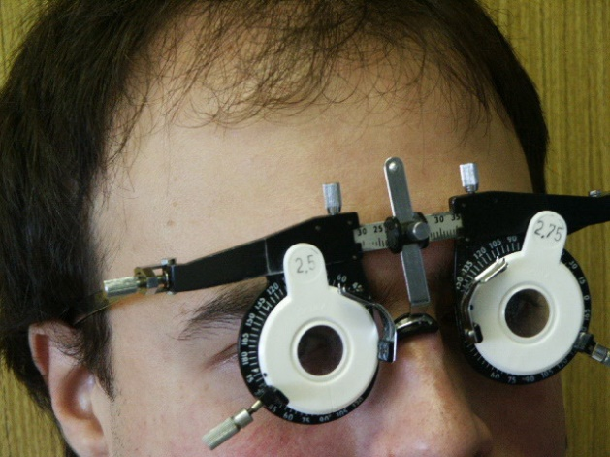
Vyšetření vizu do dálky
Testujeme nekorigovanou (naturální) ZO a nejlépe korigovanou ZO.
Vyšetřujeme monokulárně (druhé oko zakryto rukou nebo neprůhledným sklem v brýlové obrubě), z konkrétní vzdálenosti 4, 5 nebo 6 m.
Pacient čte znaky na: optotypech – Snellenovy optotypy, Landoltovy kruhy, Pflügerovy háky, obrázkové optotypy
log vyšetřovacích tabulkách MÚR – ETDRS (Early Treatment Diabetic Retinopathy Study).
Pokud nečte ani největší písmeno na optotypu, zkoušíme, zda spočítá prsty vyšetřujícího na černé destičce, a to ze vzdálenosti nejprve 4 m, poté 3 m, 2 m, 1 m nebo 30 cm (prsty před okem), tedy začínáme ze 4m a postupně se přibližujeme k pacientovi.
Pokud nespočítá prsty, zamáváme rukou před okem (vyšetřujeme pohyb ruky před obličejem).
Pokud nevnímá pohyb, zatemníme místnost a zkoušíme, zda vidí světlo baterky (vyšetřujeme světlocit).
Při zachovalém světlocitu zjišťujeme, zda pacient pozná, odkud světlo svítí - shora, zdola, zprava, zleva (vyšetřujeme projekci světla, která je správná - certa, nebo nesprávná - incerta).
Oko bez světlocitu je oko slepé (amaurotické).
Autorefraktometr změří optickou mohutnost oka. Poté stanovíme nejlépe
korigovanou zrakovou ostrost.
Brýlová obruba
Oční lékařství (VLOL7X1)

Slide 5
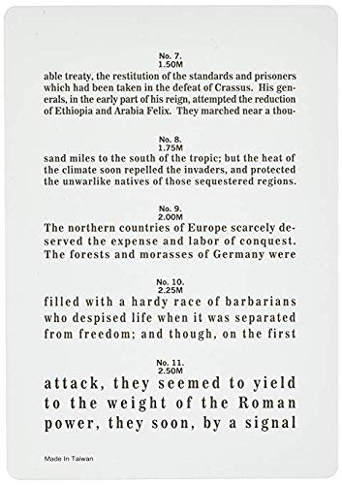
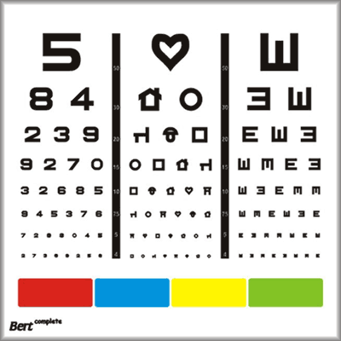
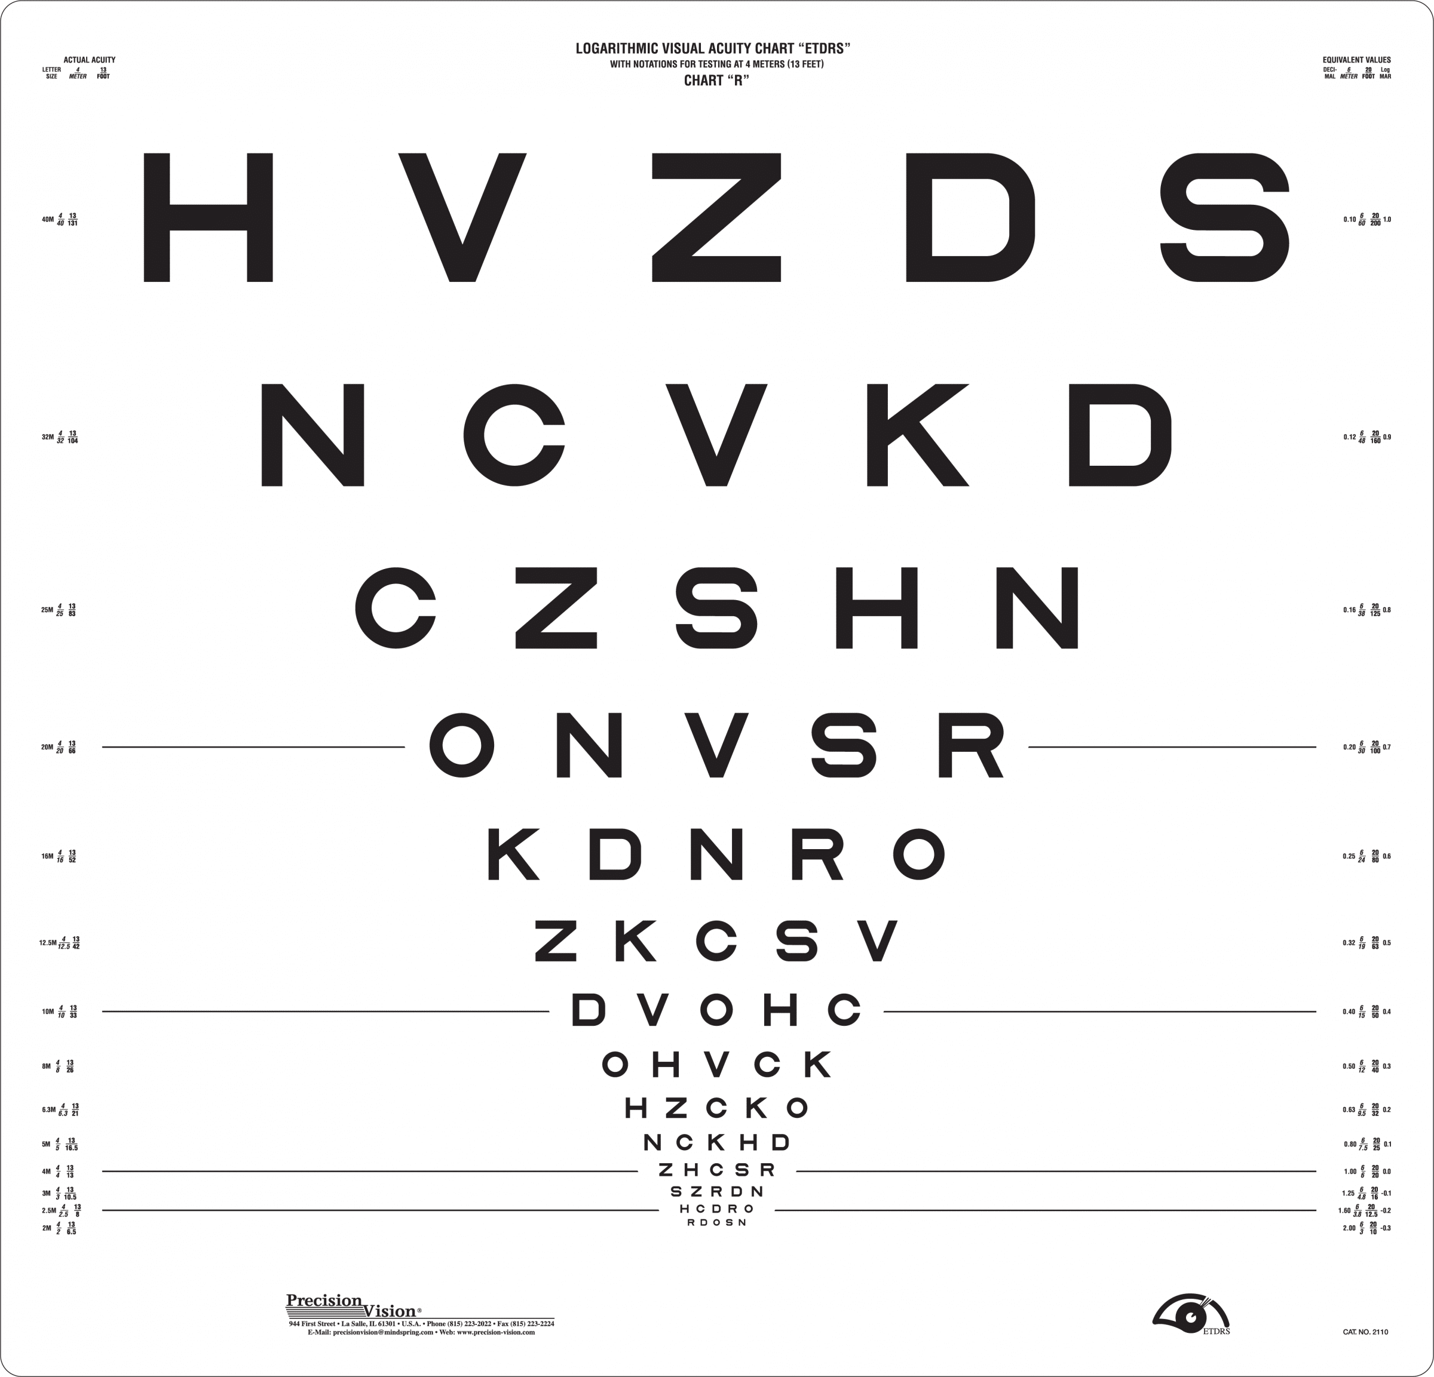
Vyšetření vizu do blízka
Vidění do blízka je závislé na akomodaci.
Akomodace – proces, při kterém dojde ke změně dioptrické síly oka vyklenutím přední plochy čočky. Postupná ztráta akomodace způsobená věkem = presbyopie (vetchozrakost) – u emetropa se manifestuje po 40. roku, u hypermetropa dříve.
Vyšetřujeme pomocí Jägerových tabulek, ze vzdálenosti 30 cm, za dobrého osvětlení, s korekcí do blízka (pokud je třeba).
Každá velikost písma má přiřazeno číslo, nejmenší písmena - Jäger číslo 1.
Jägerovy tabulky
optotypy
ETDRS
Oční lékařství (VLOL7X1)

Slide 6
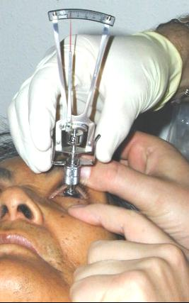
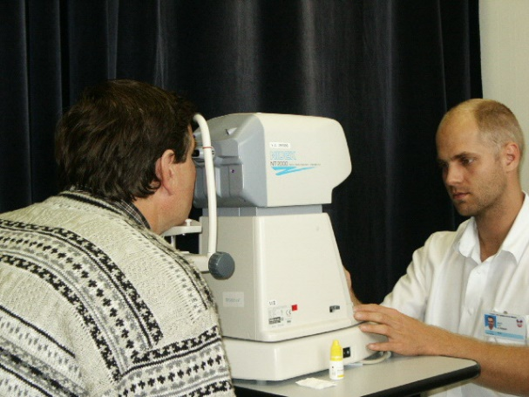
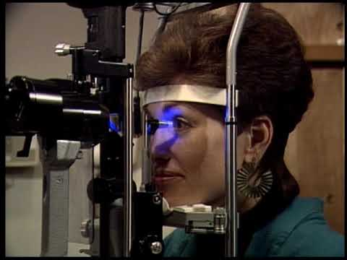
Měření nitroočního tlaku (NT)
Normální NT u dospělých: 10-21 mmHg.
Palpace přes víčko – orientační, např. při vyšetření imobilního pacienta na lůžku.
Měření tonometry – NT je nepřímo odvozen z výše tlaku potřebného k deformaci centrální plochy rohovky, deformace je dosaženo oploštěním nebo impresí.
Kontaktní metody - před měřením nutná anestezie povrchu oka.
Schiötzův impresní tonometr
Goldmannova aplanační tonometrie – zlatý standard měření NT.
Bezkontaktní metody
Pneumotonometr
Schiötzův impresní tonometr
Goldmannova aplanační tonometrie
pneumotonometr
Oční lékařství (VLOL7X1)

Slide 7
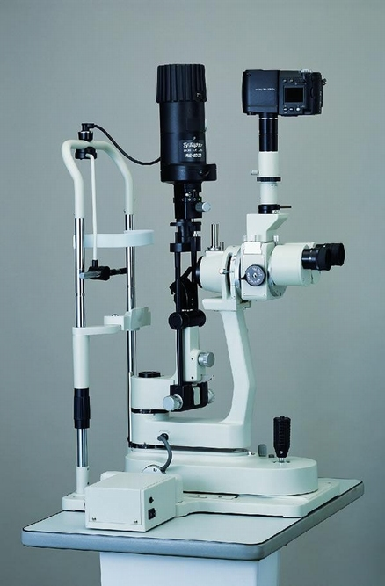
Vyšetření předního očního segmentu
Makroskopicky aspekcí
Na štěrbinové lampě (ŠL)
Binokulární mikroskop, světelný zdroj na pohyblivém rameni.
Lze měnit zvětšení 16-40x, intenzitu a úhel osvětlení, šíři štěrbiny světla, lze předřadit barevné filtry.
Lze vyšetřit přední segment až po čočku, resp. přední sklivec.
Zadní segment lze pomocí ŠL vyšetřit za použití čoček o optické mohutnosti 60-90 D.
Pohyblivé rameno se zdrojem světla
Kolečkem měníme zvětšení obrazu
Opěrka brady a čela pacienta
Okuláry pro lékaře
Joystickem hýbeme ŠL ve vertikále i horizontále, dopředu i dozadu (a tím doostřujeme struktury v různé hloubce oka)
Kolečkem měníme šíři štěrbiny světla
Kolečkem měníme intenzitu světla, pacienta zbytečně neoslňujeme
Výšku stolku lze upravit podle
výšky pacienta a lékaře
Oční lékařství (VLOL7X1)

Slide 8
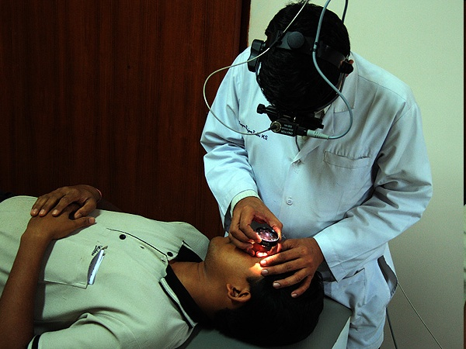
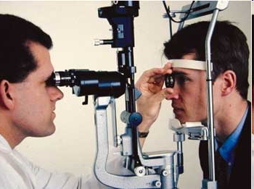
Vyšetření zadního segmentu oka - očního pozadí
Vždy je nutné navození arteficiální mydriázy (AM) pomocí krátkodobě působících mydriatik (fenylefrin, tropikamid).
Přímá oftalmoskopie
Přímý oftalmoskop - ruční přístroj se zabudovaným osvětlením, obraz je přímý a zvětšený, nevýhoda – monokulární zobrazení jen malé části sítnice (nevyšetříme periferii sítnice), dnes jím vyšetřujeme jen výjimečně.
Nepřímá oftalmoskopie
Nepřímý (indirektní) oftalmoskop – binokulární oftalmoskop se zdrojem světla na hlavě lékaře, použití čočky, obraz je převrácený a zvětšený, vyšetříme sítnici až do periferie, pacient sedí nebo leží, využití i peroperačně.
Vyšetření očního pozadí na ŠL = biomikroskopie, použití čočky, obraz je převrácený a zvětšený, vyšetříme
sítnici až do periferie, dnes nejrozšířenější metoda v ambulanci.
Oční lékařství (VLOL7X1)

Slide 9
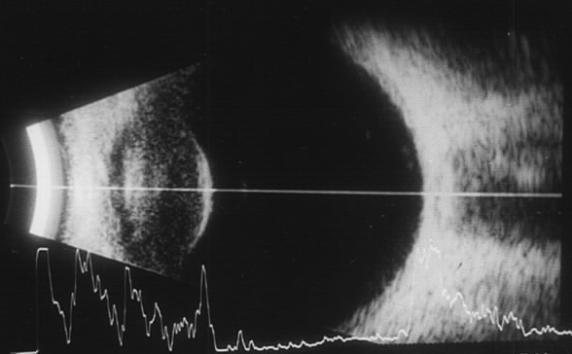
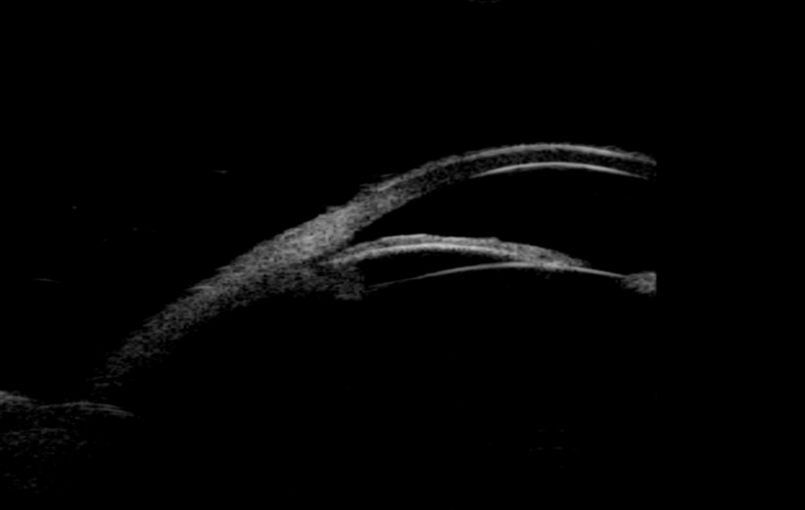
Ultrazvukové vyšetření - UZV
čočka
zrakový nerv
rohovka
sklivcová dutina
UZV o frekvenci 8-10 MHz, odraz UZV vln od akustických rozhraní v oku.
Zobrazení A (A-scan): lineární (jednorozměrný) způsob zobrazení.
Zobrazení B (B-scan): dvourozměrný obraz.
Indikace: k zobrazení zadního segmentu při netransparentních optických
mediích.
Ultrazvuková biomikroskopie (UBM): vysokofrekvenční UZV, k
diagnostice předního segmentu (komorový úhel, duhovka, řasnaté
těleso), dnes je nahrazována metodou OCT.
B-scan
A-scan
Oční lékařství (VLOL7X1)

Slide 10
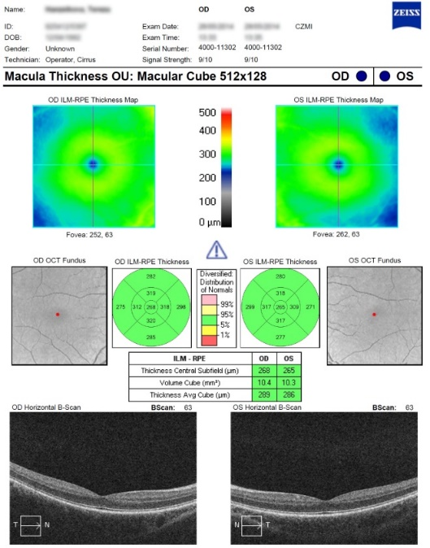
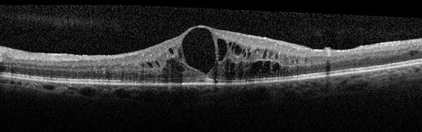
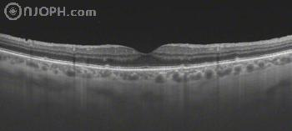
Optická koherenční tomografie (OCT)
Jedna z nejdůležitějších metod k vyšetření patologií sítnice.
Detailní zobrazení sítnice nebo zrakového nervu v příčném řezu.
Paprsek světla o vlnové délce v IR oblasti, paprsek se odráží od tkání a podle míry jejich optické reflektivity se zobrazují jednotlivé vrstvy tkáně.
Makrocystický otok sítnice
neuroretina
retinální pigmentový epitel (RPE)
fyziologická foveolární deprese (jen fotoreceptory, vnitřní vrstvy sítnice jsou odtlačeny)
cévnatka
bělima
Oční lékařství (VLOL7X1)

Slide 11
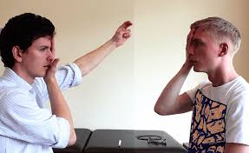
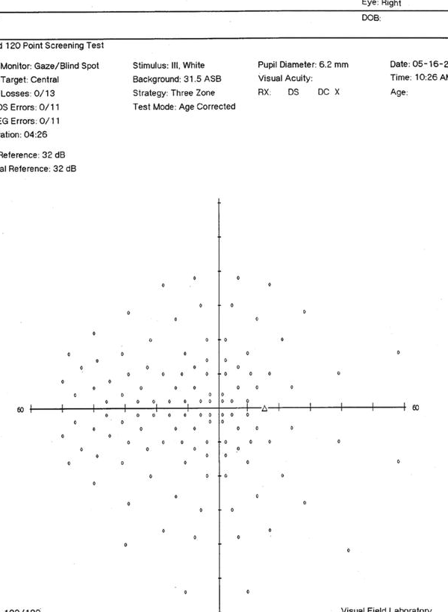
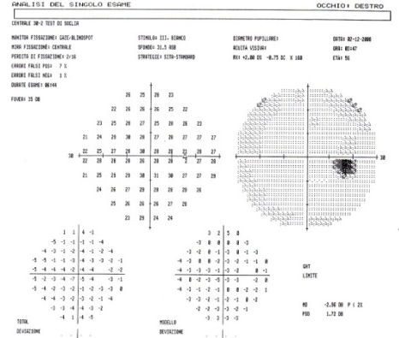
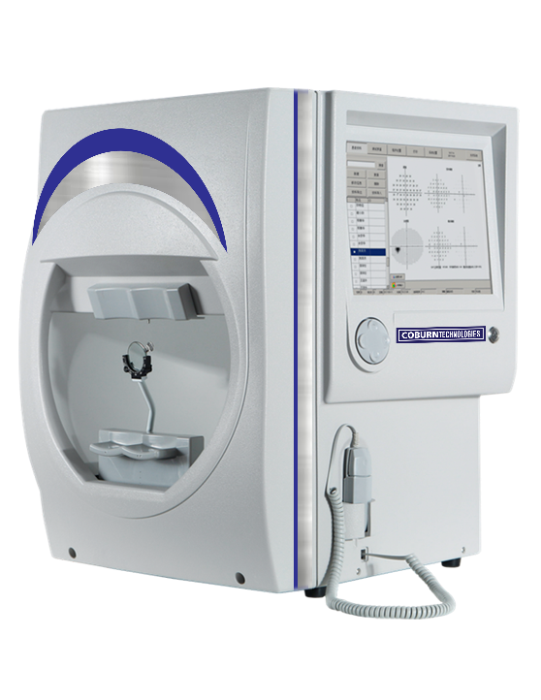
Vyšetření zorného pole (ZP)
Konfrontační zkouška – lékař srovnává (konfrontuje) rozsah vlastního ZP jednoho (přičemž protilehlé oči lékaře a pacienta jsou zakryta rukou) a potom druhého oka se ZP pacienta. Hrubě orientační vyšetření.
Kinetická perimetrie – vyšetřující osoba pohybuje značkou o určité velikosti a barvě z periferie do centra. Spojnice míst na schématu, kdy pacient udal, že značku vidí, nazýváme izopterou. Dnes omezené využití – při výrazném poklesu CZO, u méně spolupracujících osob.
Statická perimetrie – určuje prahovou citlivost sítnice na osvit v různých místech ZP. Vyšetřujeme část nebo celé ZP. Srovnáváme v čase.
statická perimetrie – vyšetření celého ZP
statická perimetrie – vyšetření centrálního ZP (30°)
konfr. zkouška,
vzdálenost mezi pacientem a lékařem je 1 m
30°
60°
statický perimetr
v polokouli přístroje jsou nabízeny stimuly o různém jasu
opěrka brady a čela
pacient zmáčkne joystict, jakmile vidí záblesk světla
slepá skvrna, lokalizovaná cca. 15° temporálně od centra ZP
Oční lékařství (VLOL7X1)

Slide 12
Take home message aneb co studenti často nevědí
Tři metody vyšetření očního pozadí
Optická koherenční tomografie
S jakou zrakovou ostrostí je označováno oko jako slepé (amaurotické) ?
Oční lékařství (VLOL7X1)

